Slide 1
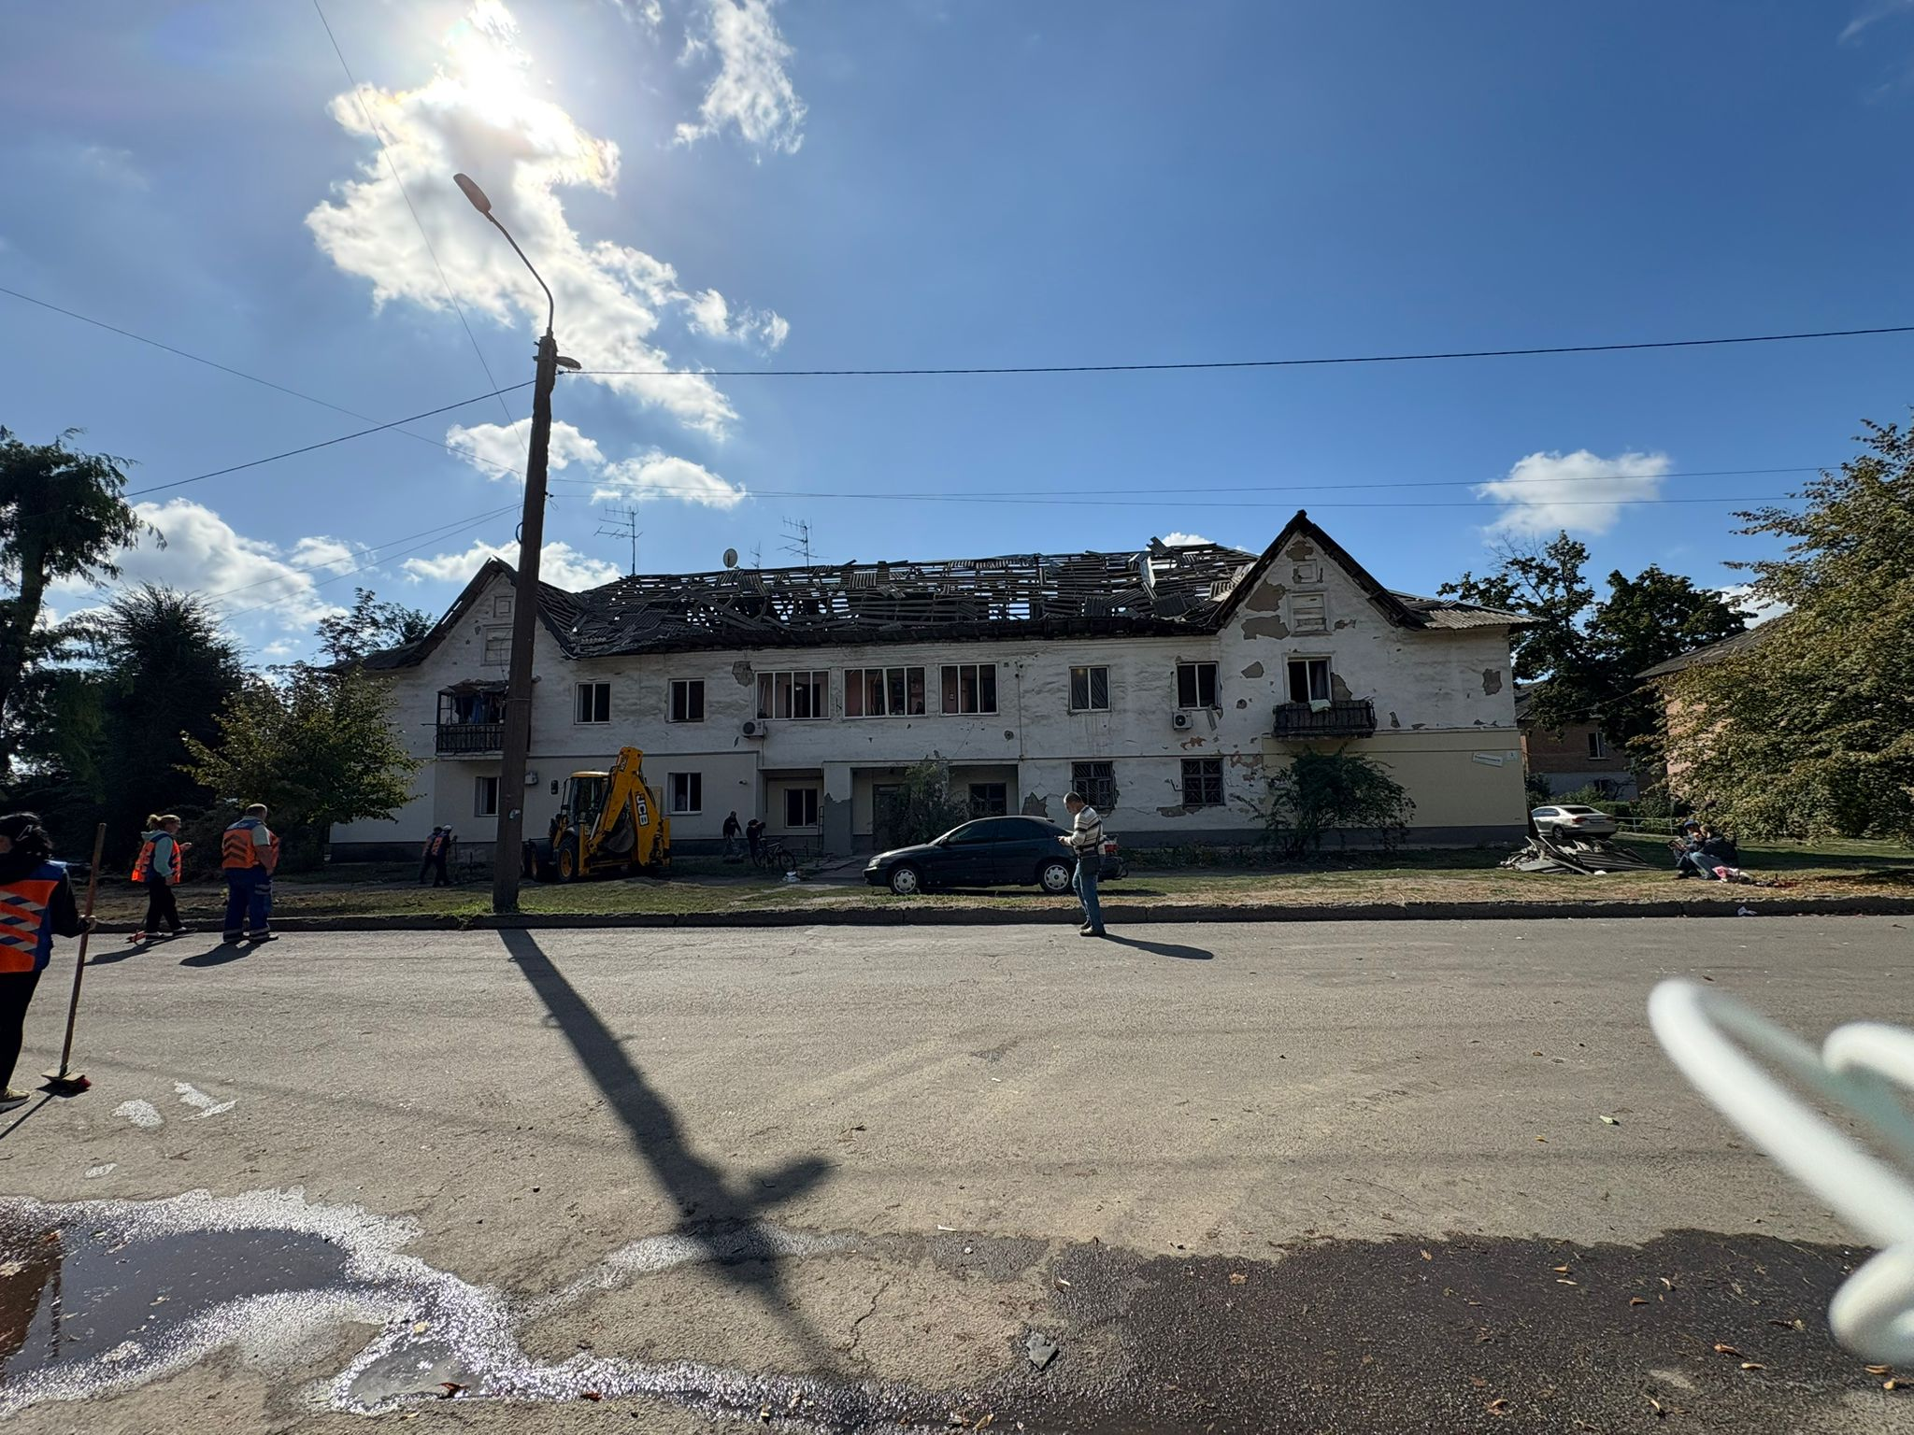
Dnipro Shelter Cluster Meeting
24th September 2025

Slide 2
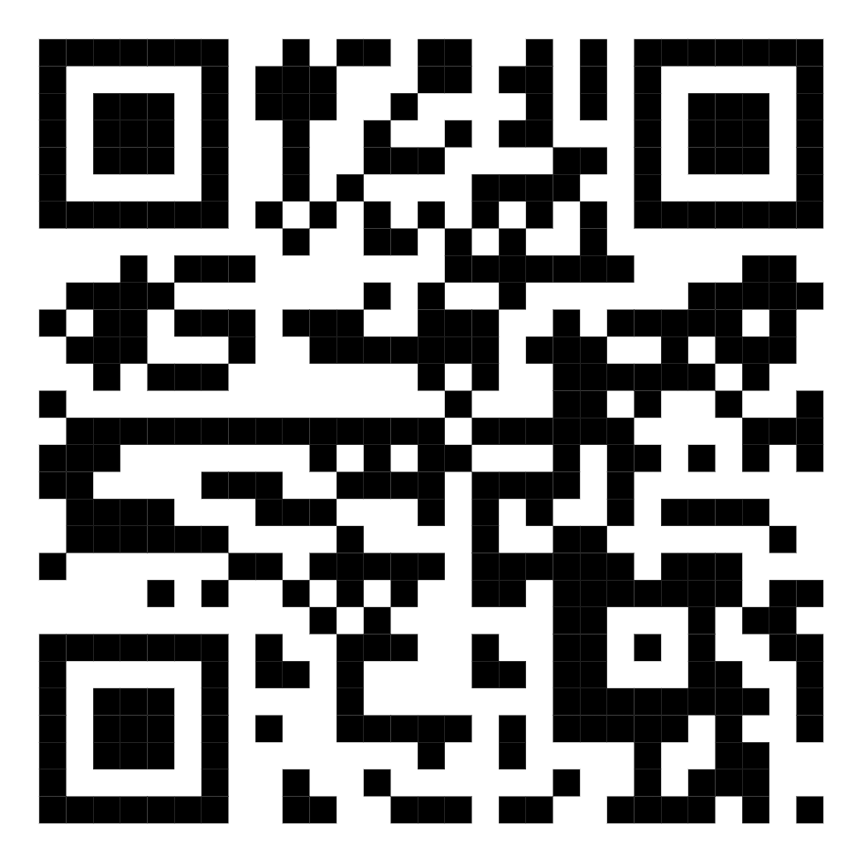
Make your presence known/
Я тут був(була)

Slide 3
Agenda/Порядок денний
Introduction of participants
Updates from Oblast Administration
Winter Updates (+ Collective Centers)
Emergency response/ Stock mapping
TC and evacuation updates
SIDAR updates
AoB
Представлення учасників
Оновлення від обласної адміністрації
Оновлення щодо підготовки до зими (+ колективні центри)
Реагування на надзвичайні ситуації/ Мапування запасів
Оновлення щодо транзитних центрів та евакуації
Оновлення SIDAR
Інші питання

Slide 4

Updates from the regional administration/Оновлення від обласної адміністрації
Questions to OVA from partners/Запитання до ОВА від партнерів

Slide 5
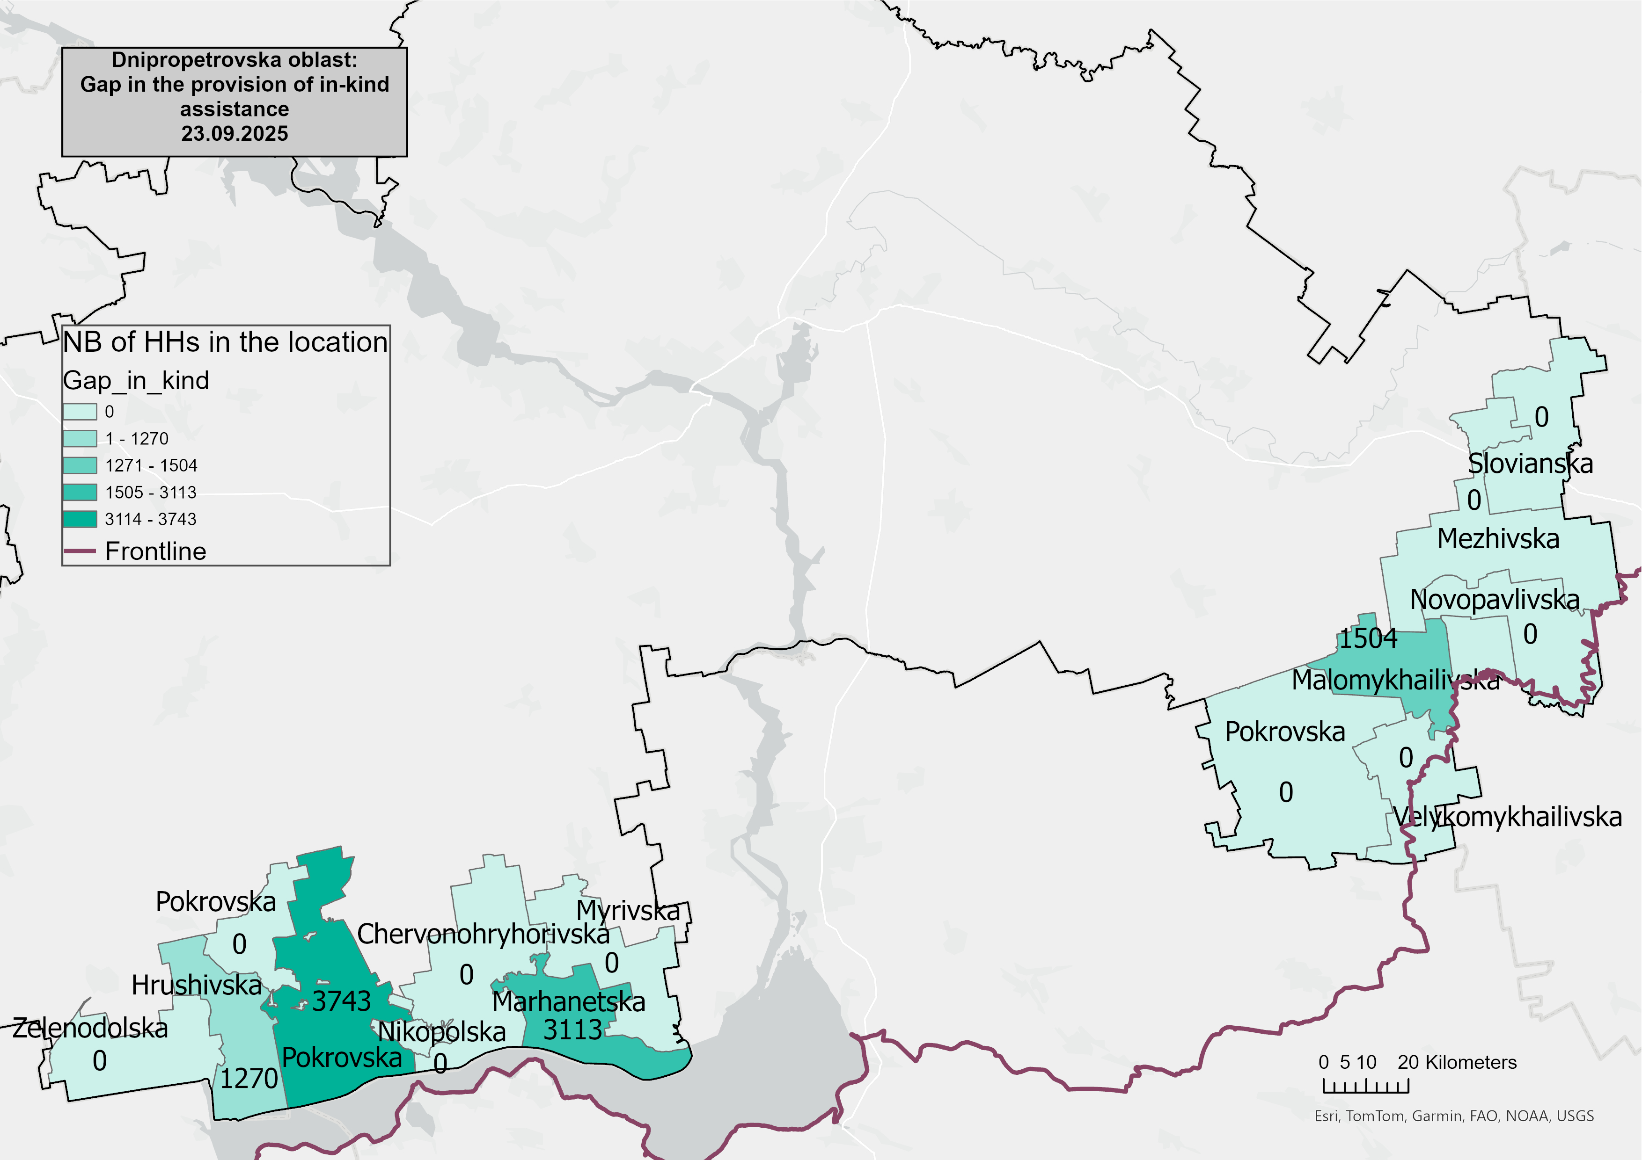
Gap in the provision of in-kind assistance/Прогалина у забезпеченні допомогою в натуральній формі

Slide 6
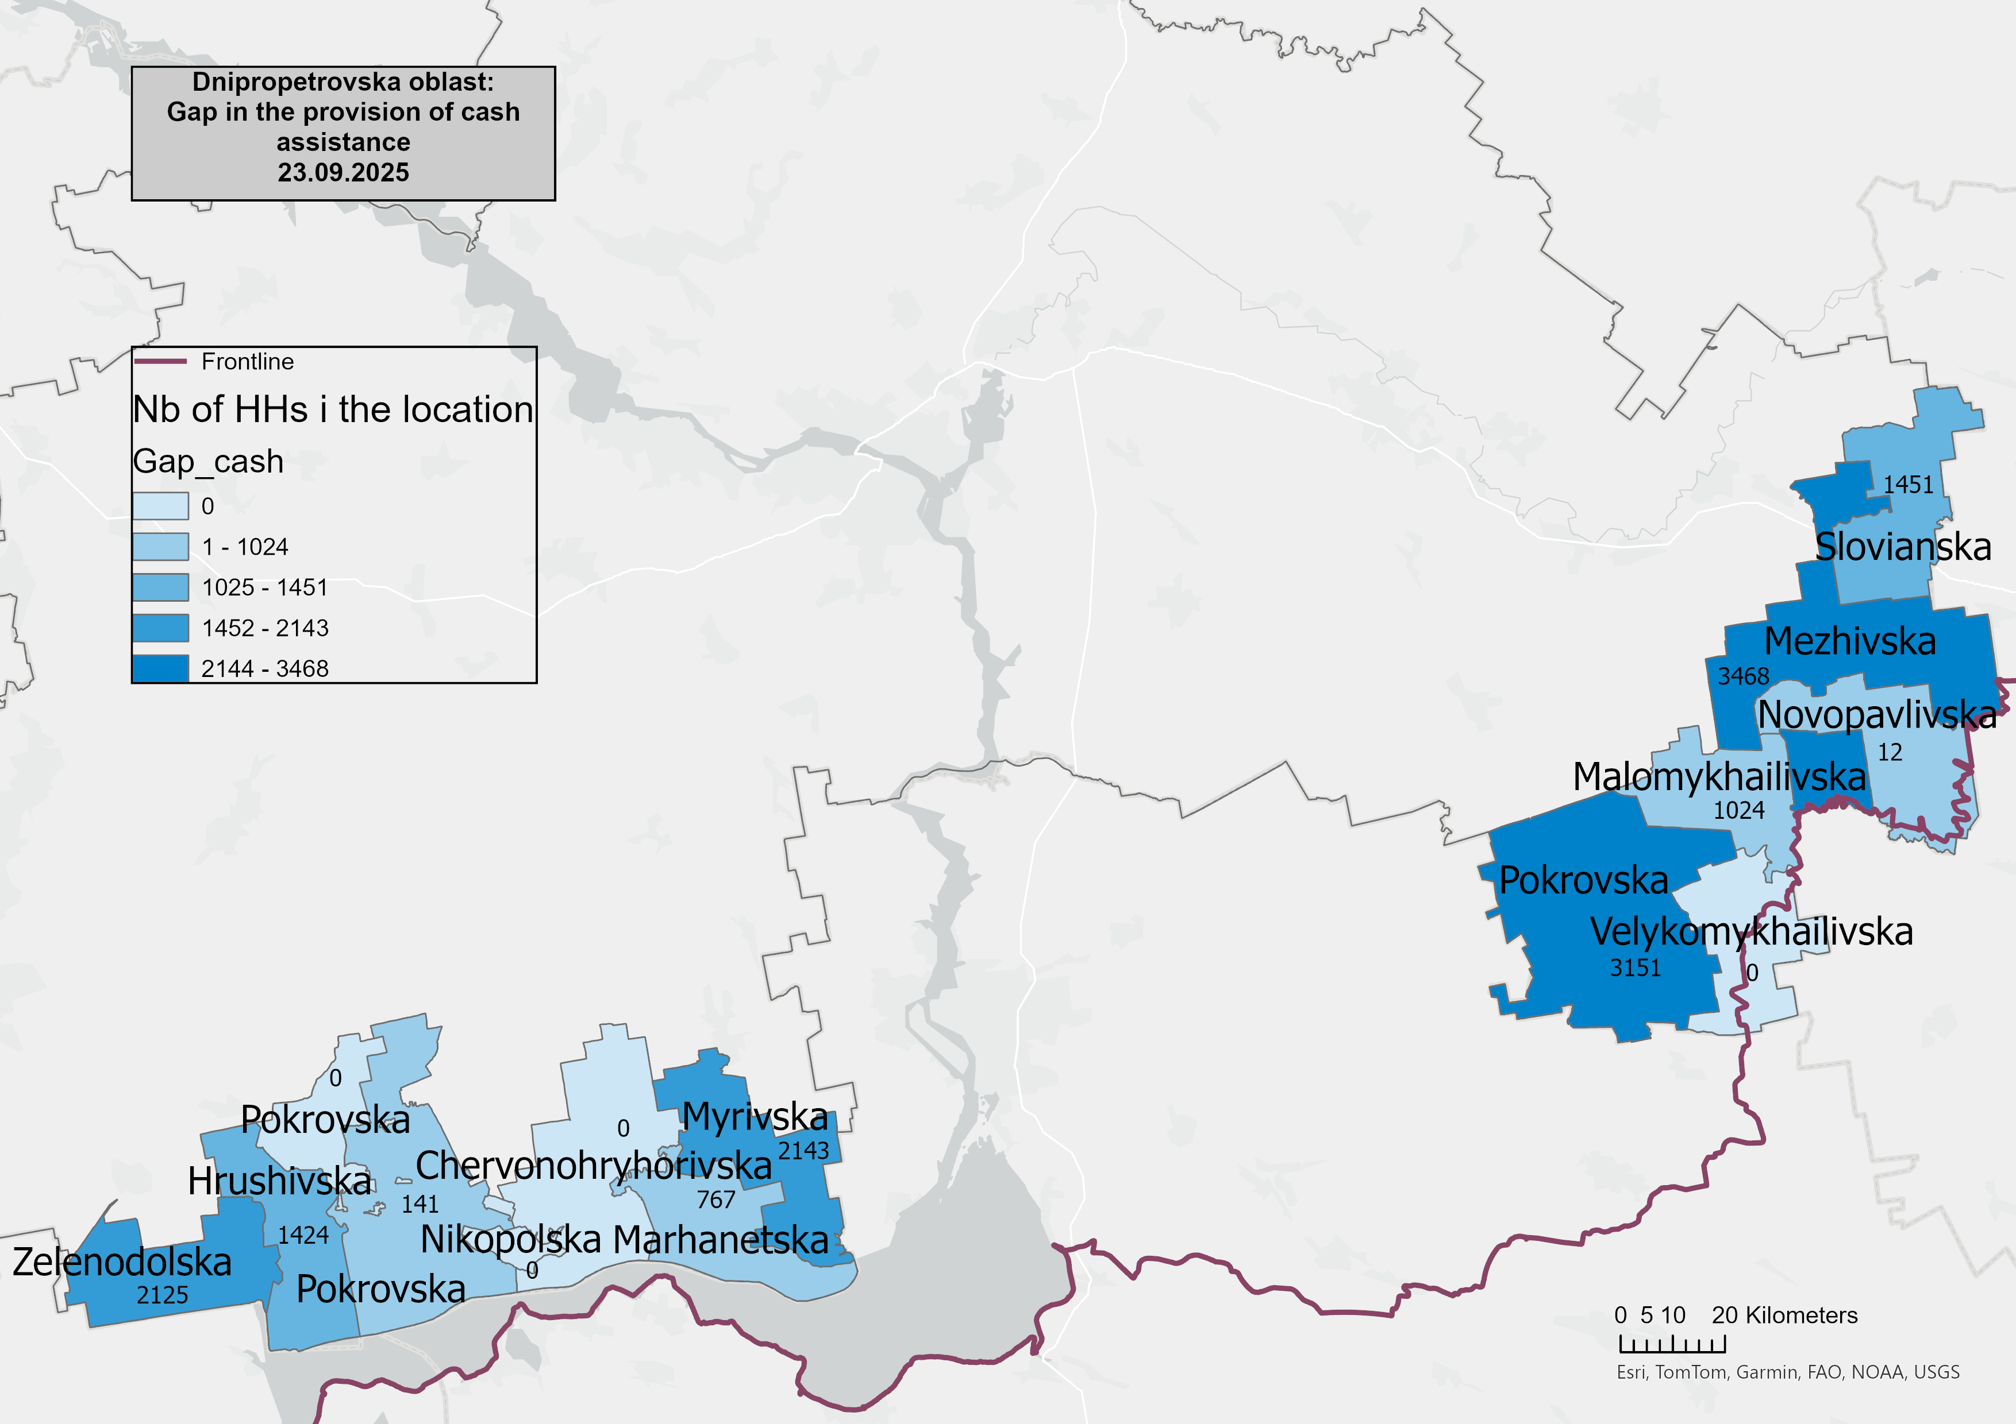
Gap in the provision of cash assistance/Прогалина у забезпеченні допомогою в грошовій формі

Slide 7
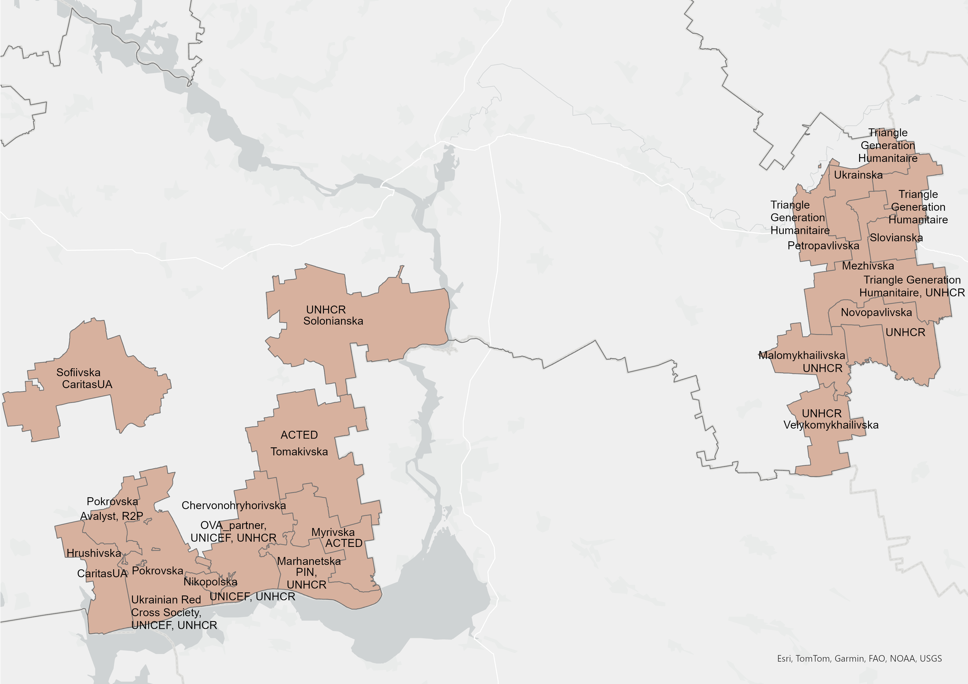
Presence of the organizations at the location/Присутність організаційна локації

Slide 8



Master DataBase /Загальна база даних
8 org: ACTED, Caritas Czech, Caritas UA,IRC, NW, PIN, Posmishka, TGH
Planned-Unconfirmed funding
Access issues/Проблеми з доступом ???
RAIS+
Delivery date/Дата доставки: Avalyst, Caritas Kryvyi Rih
To add the number of HHs to the locations or to delete the settlements with no implementation/Додати кількість домогосподарств до локацій або видалити населені пункти, де не відбувається імплементація.

Slide 9

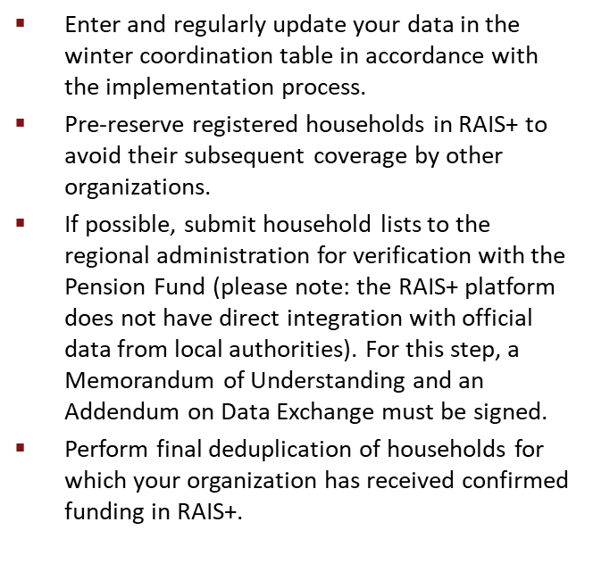
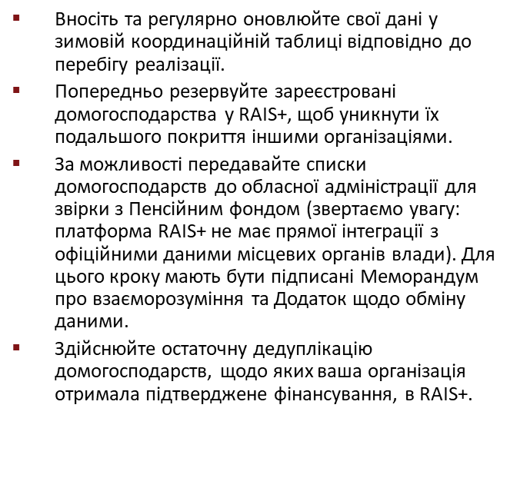
Resolution 985
Резолюція 985
List of Households who applied for the
Resolution and were successfully
verified as having a vulnerability with Regional Pension Fund/Список домогосподарств, які подали заявку на резолюцію і були успішно
перевірені як такі, що мають вразливість, з
регіональним пенсійним фондом
RAIS +

Slide 10
Other Winter activities
Type of activity/Вид активності | Organization`s name/Назва організації | Implementing partner/Імплементуючий партнер | Status/Статус | Sum of HHs to cover/Кількість домогосподарств, що планується покрити
Insulation of Substandard Houses/Утеплення будинків, які не відповідають Визначеним гуманітарним стандартам | DRC | DRC | Planned-Confirmed funding | 100
 |  |  | Planned-Unconfirmed funding | 55
 | (blank) | (blank) | Planned-Unconfirmed funding | 50
NFI for Households/Надання НПТ для домогосподарств | CaritasUA | Caritas Kryvyi Rih | Planned-Unconfirmed funding | 1250
NFI for Winter/Розповсюдження НПТ у період підготовки до зими | ACTED | Save Ukrainians | Planned-Confirmed funding | 383
 | Caritas Czech Republic | (blank) | Planned-Unconfirmed funding | 250
 | (blank) | (blank) | Planned-Unconfirmed funding | 500
Winter Cash for Utilities/Надання грошової допомоги на оплату комунальних послуг у зимовий період | CaritasUA | Caritas Kryvyi Rih | Planned-Unconfirmed funding | 1000
 | DRC | DRC | Planned-Unconfirmed funding | 50
 |  | Pomogaem | Planned-Unconfirmed funding | 1100
 | Posmishka UA | Posmishka UA | Planned-Unconfirmed funding | 400
 | R2P | R2P | Planned-Unconfirmed funding | 2702
 | SI | SI | Planned-Confirmed funding | 126
 | Triangle Generation Humanitaire | Triangle Generation Humanitaire | Planned-Confirmed funding | 300

Slide 11
RAIS+ Winter Energy

Slide 12
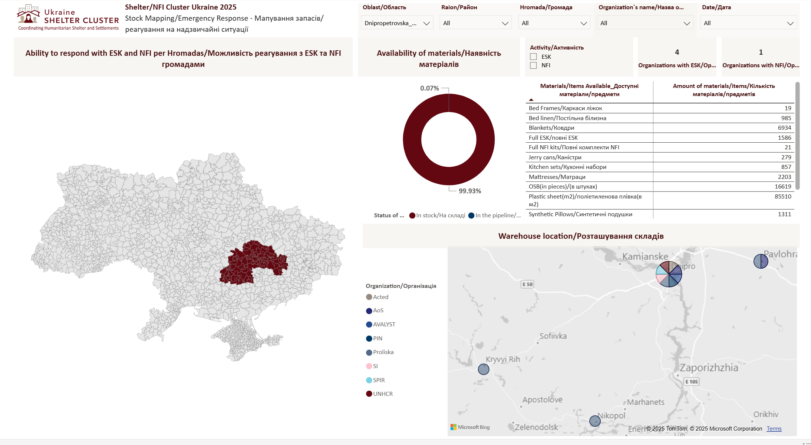
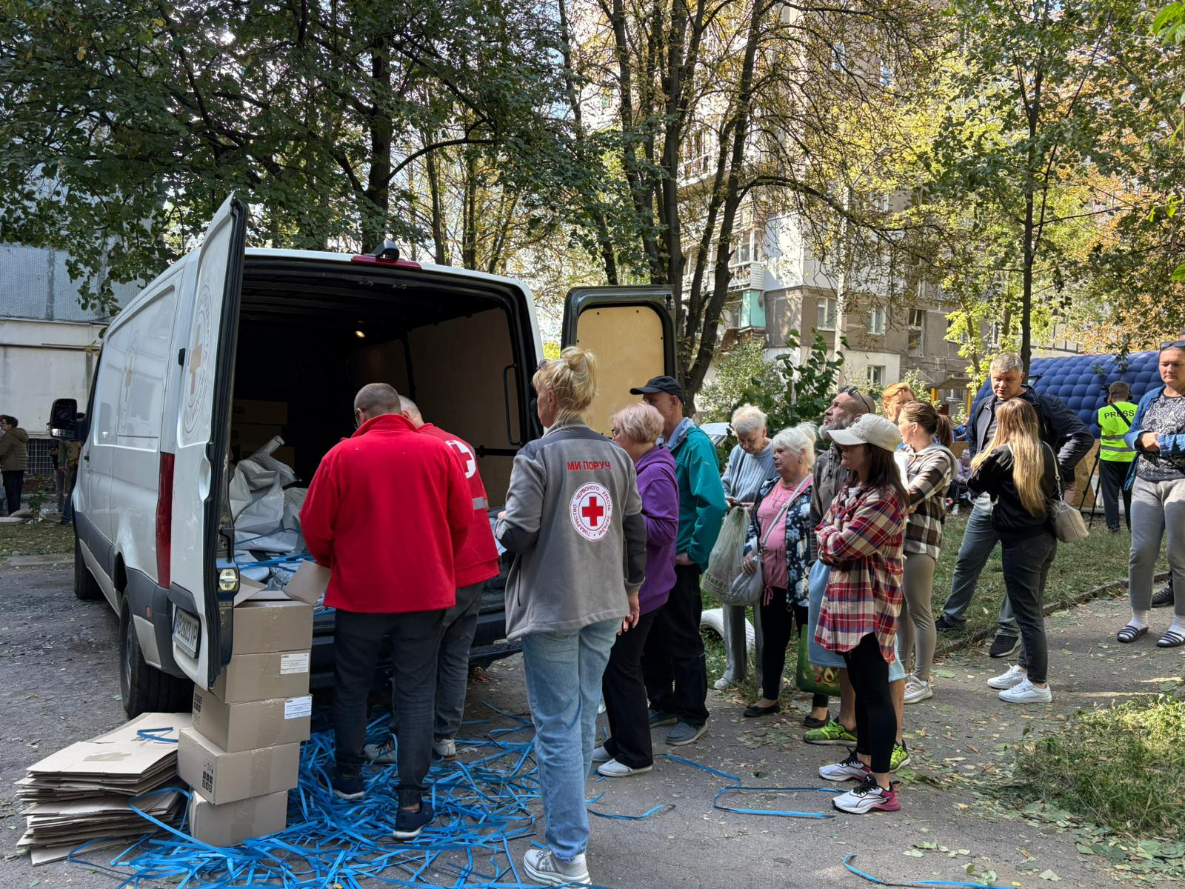
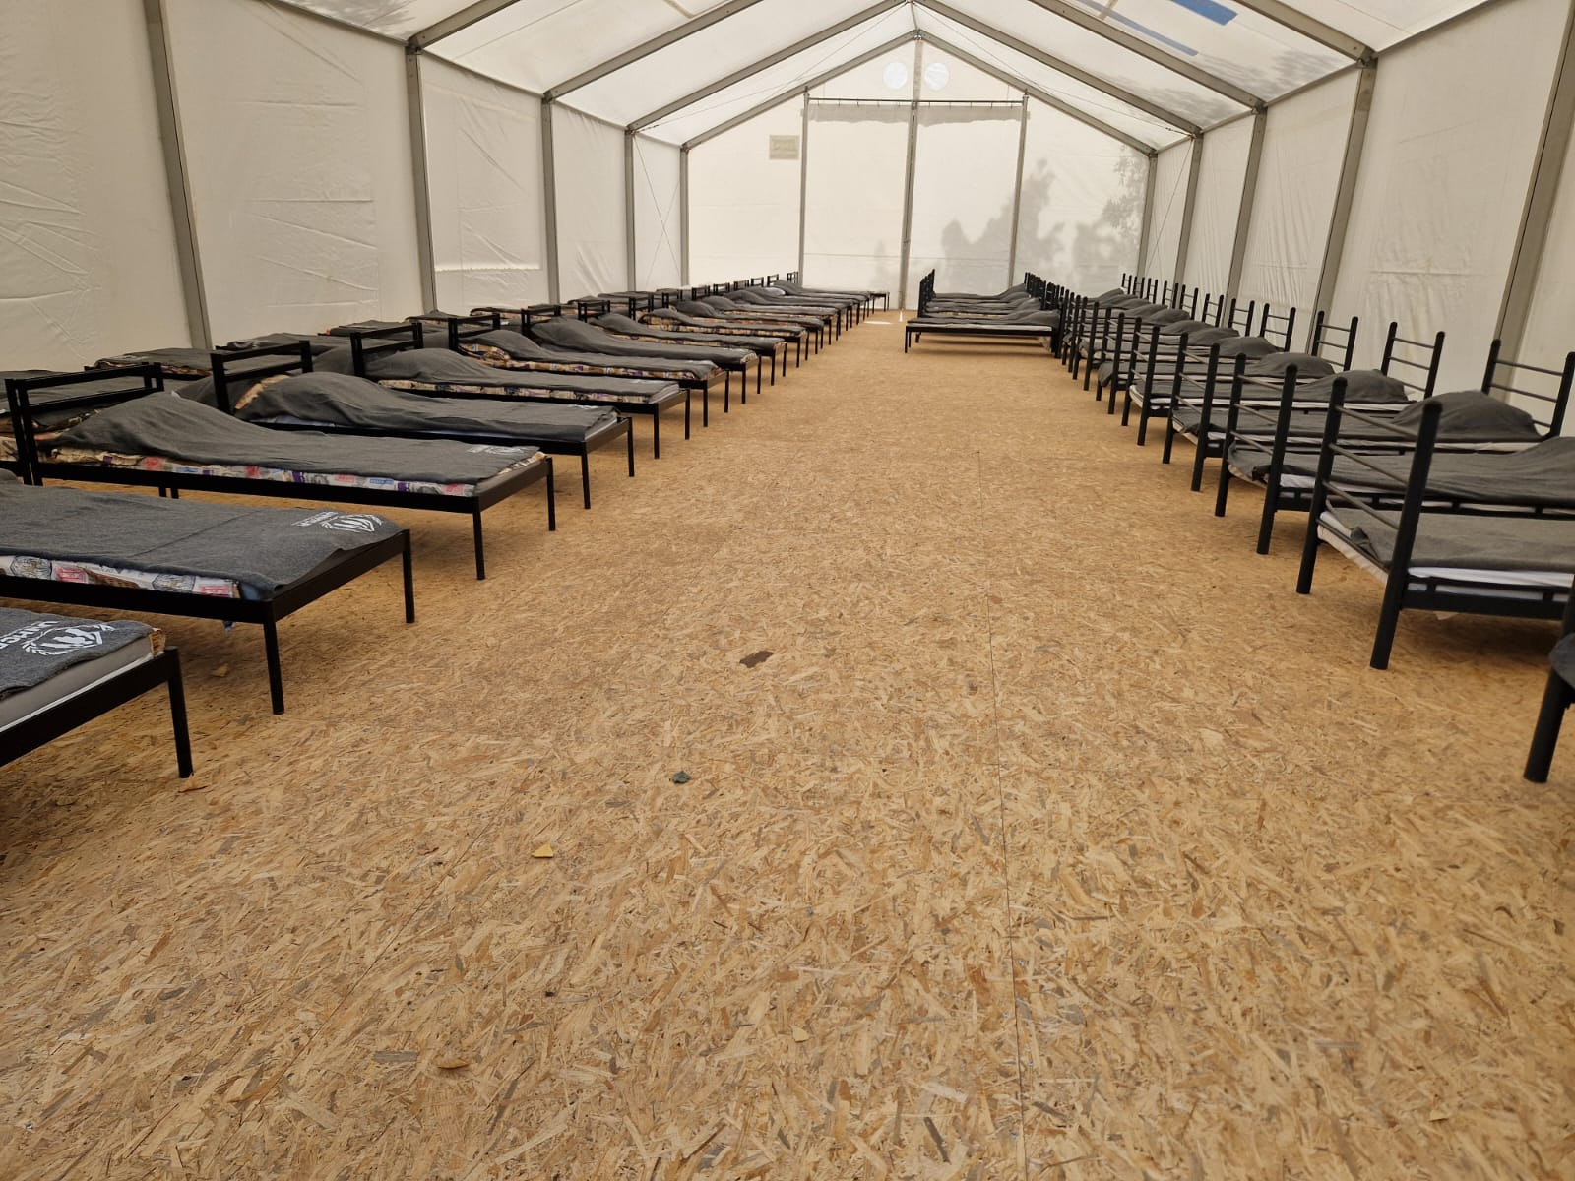

Slide 13
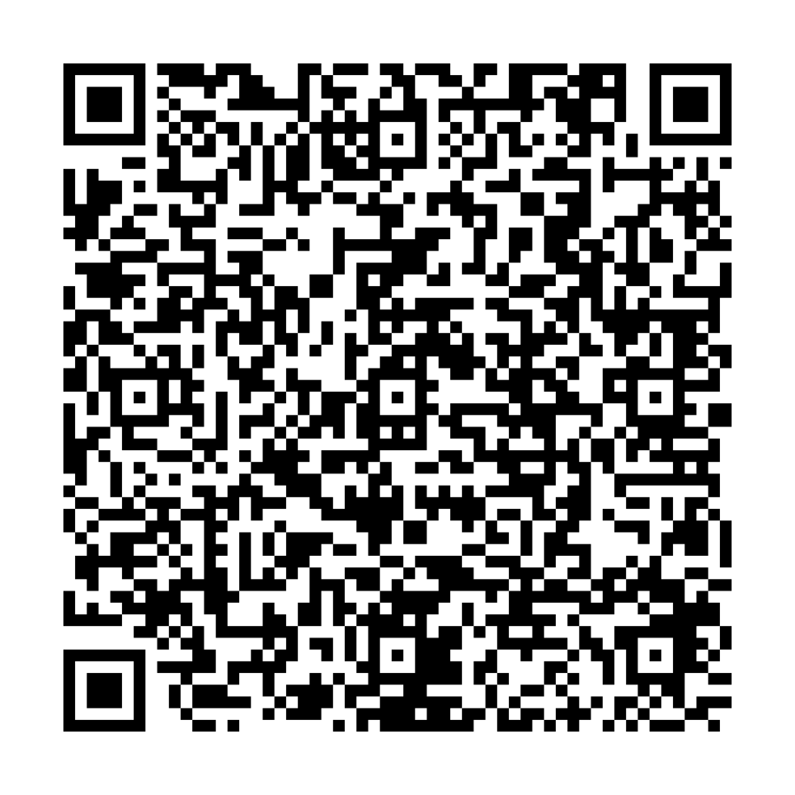
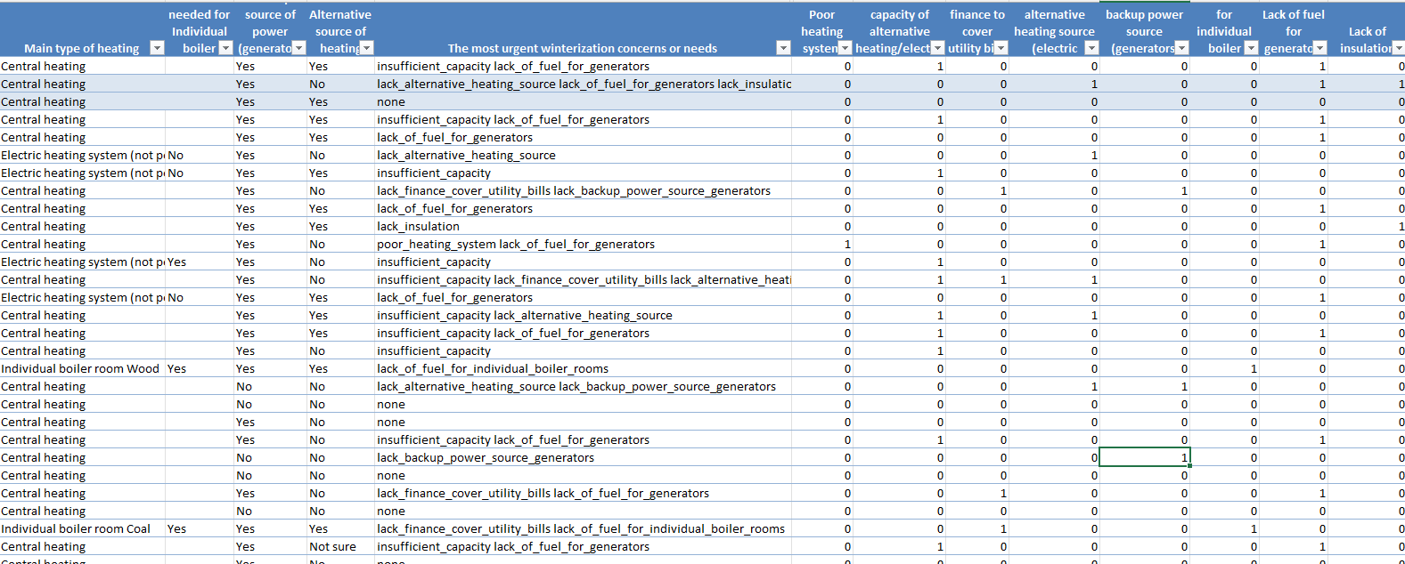
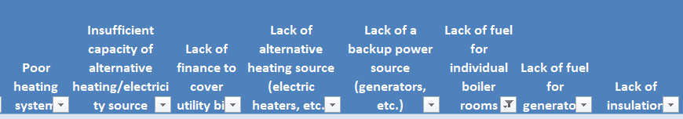
База даних Shelter–CCCM для покращення координації допомоги з енергоресурсами для МТП у зимовий період/ Joint Shelter–CCCM Database to support coordination of Winter energy assistance for collective sites.

Slide 14
База даних Shelter–CCCM для покращення координації допомоги з енергоресурсами для МТП у зимовий період/ Joint Shelter–CCCM Database to support coordination of Winter energy assistance for collective sites.
Organizations Currently Reported to the Shelter Cluster that they are working in the Locations
Charitable Foundation "Caritas of Ukraine"
Right to Protection
5 CS

Slide 15
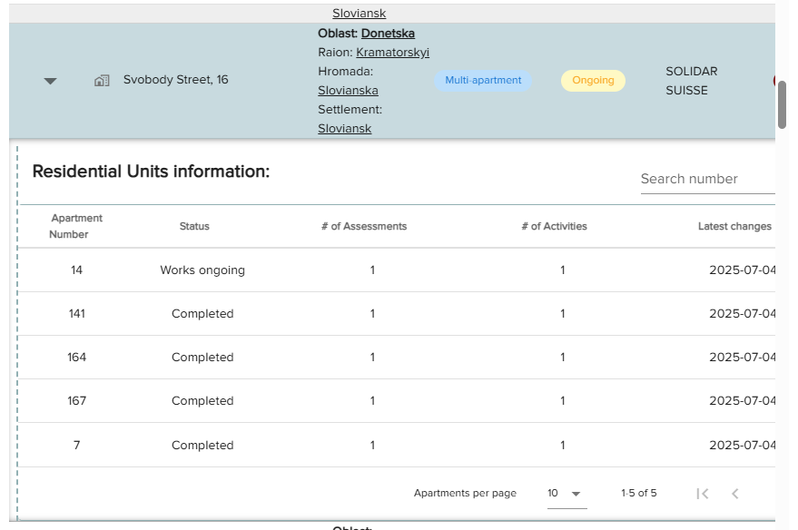
Оновлення SIDAR

Slide 16
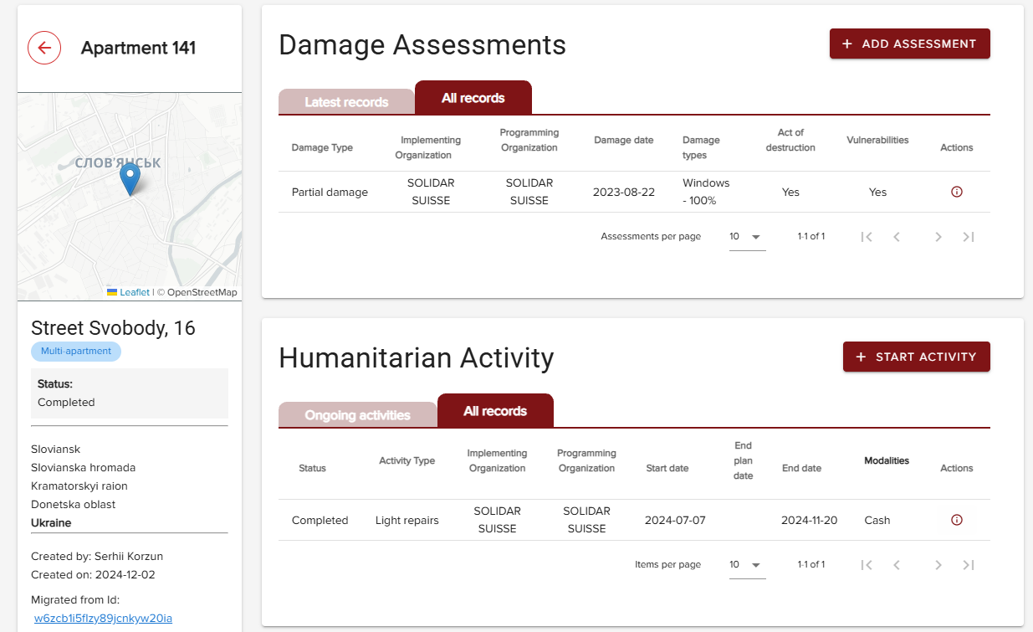
Оновлення SIDAR

Slide 17
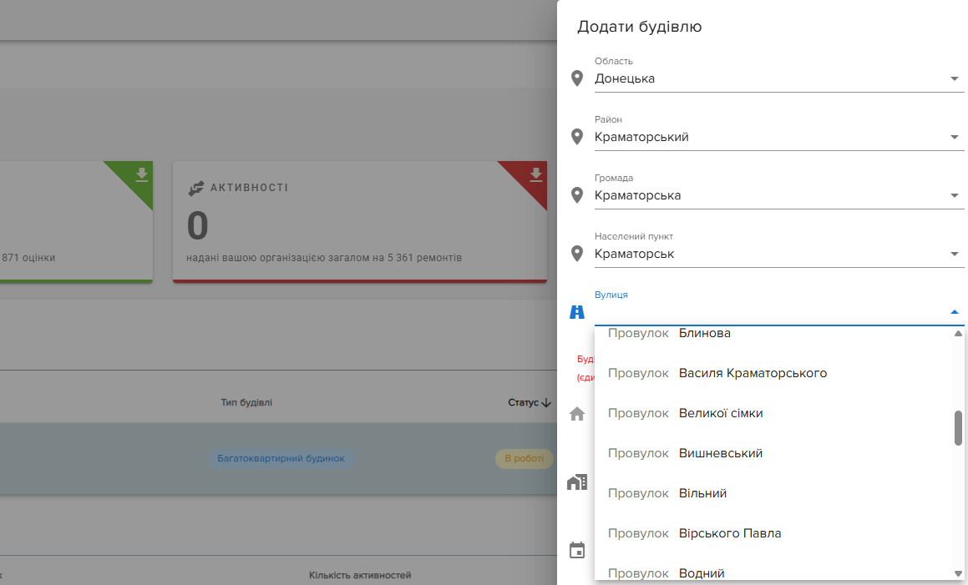
Оновлення SIDAR

Slide 18
Оновлення SIDAR
Row Labels | 2022 | 2023 | 2024 | 2025 | Grand Total
ACTED |  | 13 | 20 |  | 33
AOS |  |  | 4 |  | 4
Avalyst |  |  | 2 |  | 2
Caritas Kryvyi Rih |  |  |  | 12 | 12
CaritasUA |  |  | 56 | 6 | 62
CF SSS |  |  | 7 |  | 7
GC |  |  | 1 |  | 1
IOM |  | 45 | 7 |  | 52
PIN |  |  | 265 | 268 | 533
SI |  |  | 33 |  | 33
STC |  | 4 |  | 3 | 7
UNHCR | 5 |  | 247 | 1 | 253
Grand Total | 5 | 62 | 655 | 335 | 1057

Slide 19
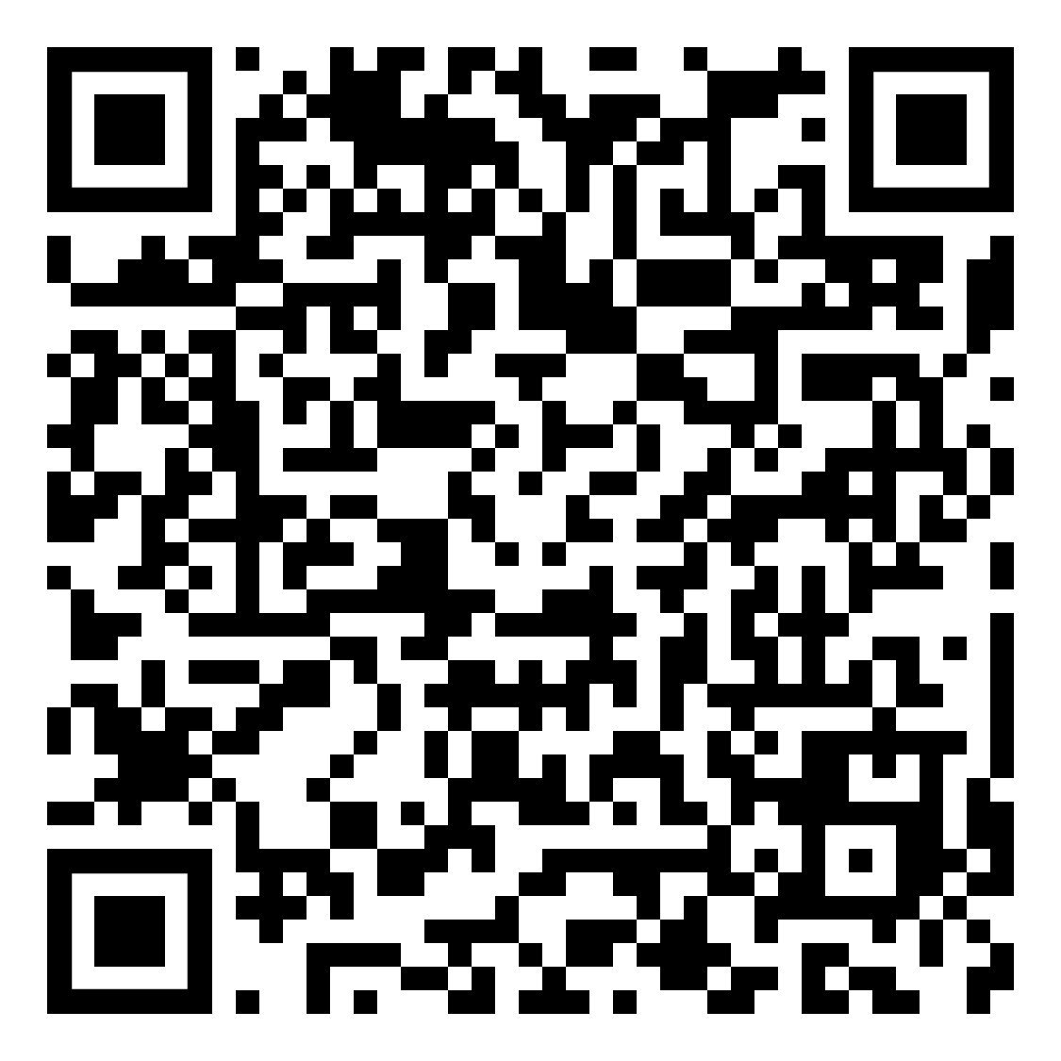
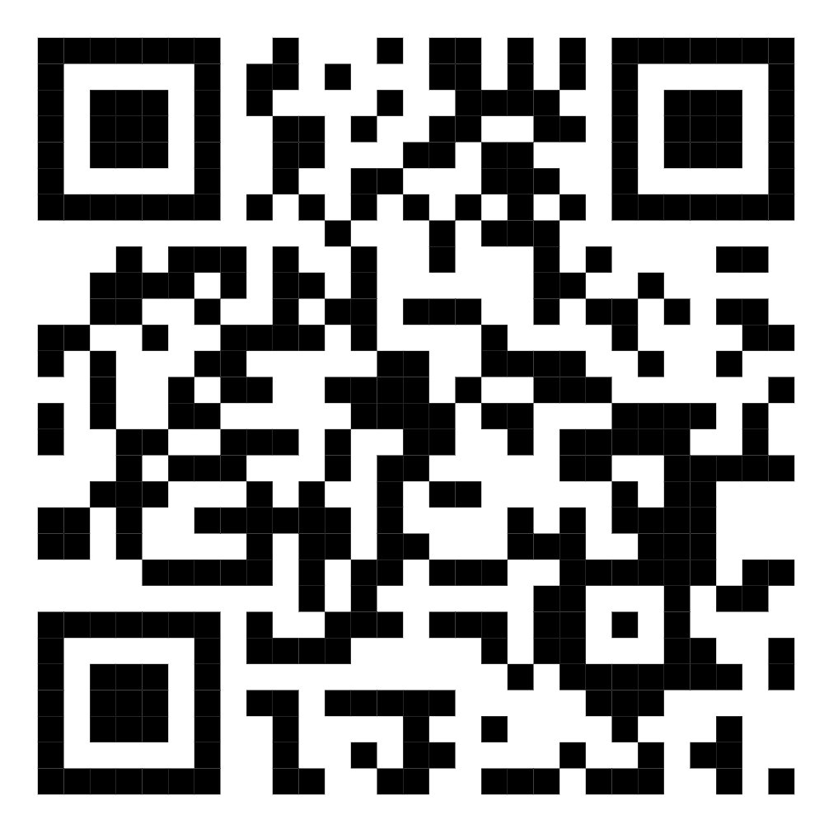
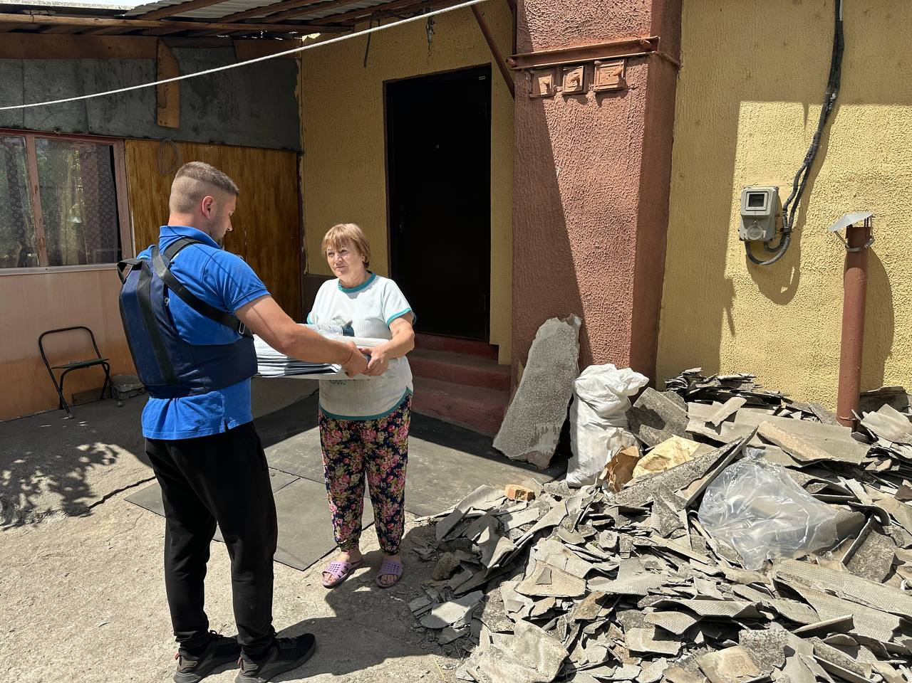
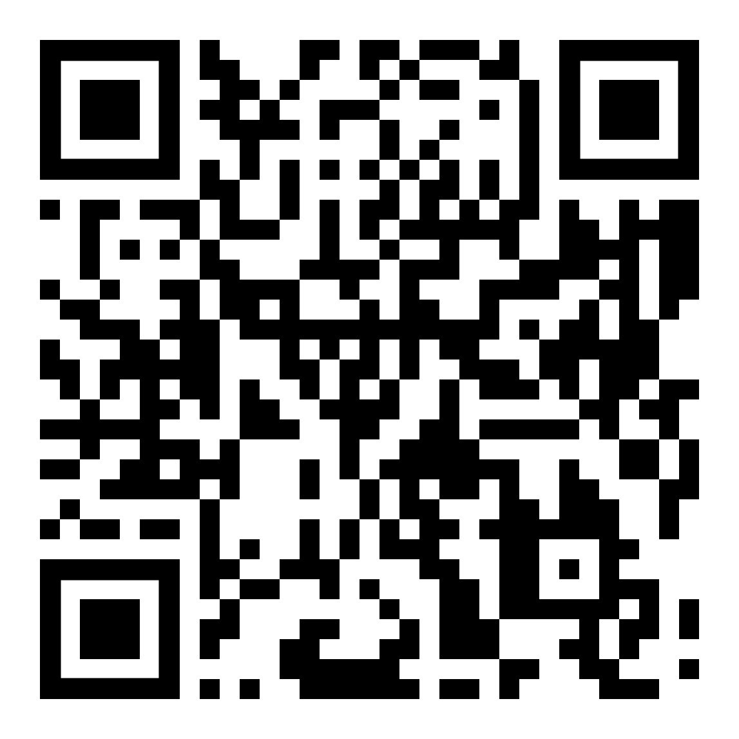
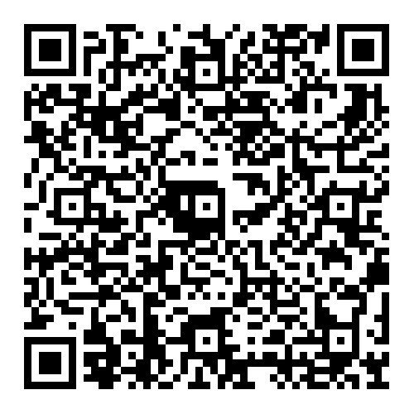
Useful links
Use the QR code to join our WhatsApp groups
To fill in the survey about organization`s stock mapping.
For more info​
on East Hub dashboards ​
and products
Referral System

